Slide 1
Mgr. Zaruhi Vardanyan
Bc. Rostislav Lisník
RETTŮV SYNDROM

Slide 2
základní informace
genetický syndrom - Dr. Andreas Rett 1966
mutace genu je situována na raménku chromozomu X
u většiny případů je mutován gen MECP2 (ovlivňuje vývoj mozku, synapsí a dalších proteinů)

Slide 3

Výskyt
1:10 – 15 tis.
postihnuty jsou dívky
cca 60 dívek žije v ČR
každý rok se narodí 4-6 dívek v ČR
1/3 postižených má lehkou formu

Slide 4
symptomatologie
REGRESE - mezi 6.-18. měsícem života
MOTORICKÉ PORUCHY
HYPOTONIE
MENTÁLNÍ RETARDACE A AUTISMUS
PORUCHY KOMUNIKACE A EMOCÍ
STEREOTYPNÍ POHYBY RUKOU
EPILEPSIE
OPOŽDĚNÍ RŮSTU

Slide 5
hrozba
Inaktivita
Porucha zpracování potravy a polykání
Reflux
Porucha trávení
Obezita
Skolióza
Odvápnění kostí
Opakované infekty dýchacích cest
Izolace

Slide 6
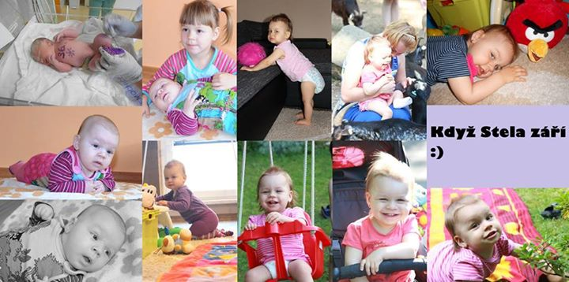
Stela štrossová

Slide 7
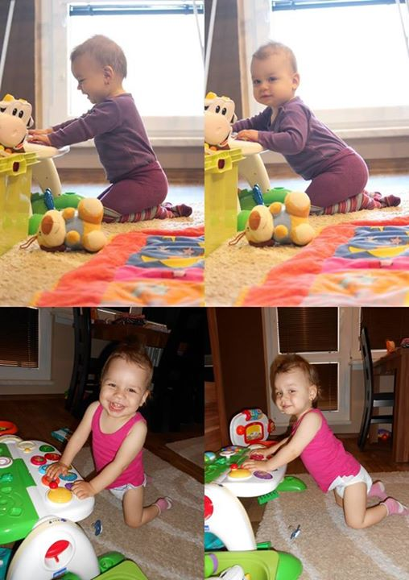
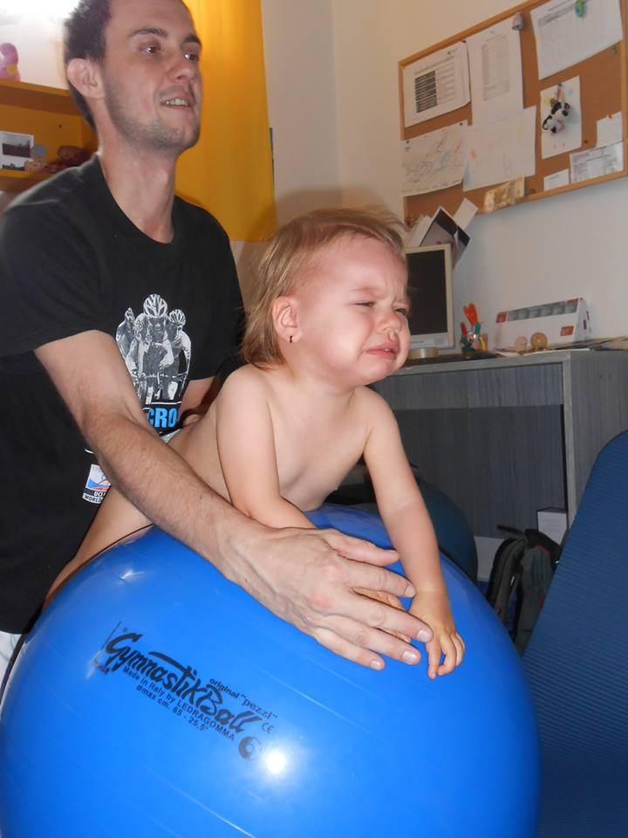
Stela štrossová

Slide 8
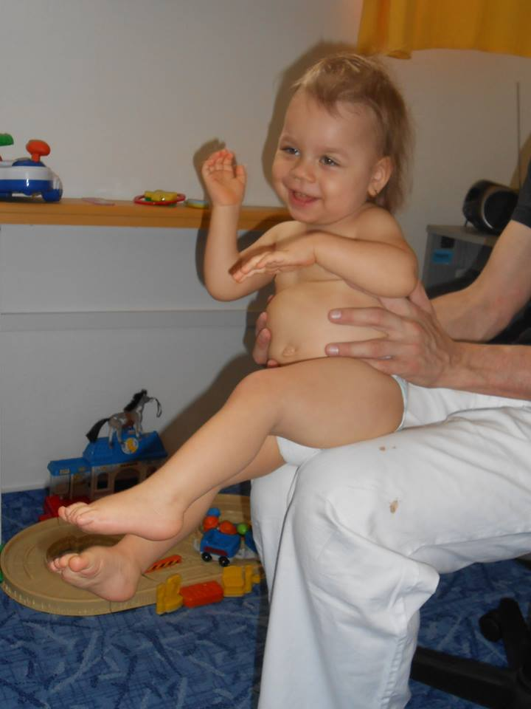
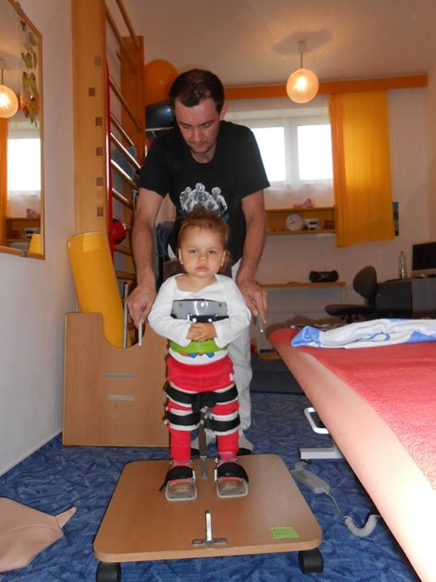
Stela štrossová

Slide 9
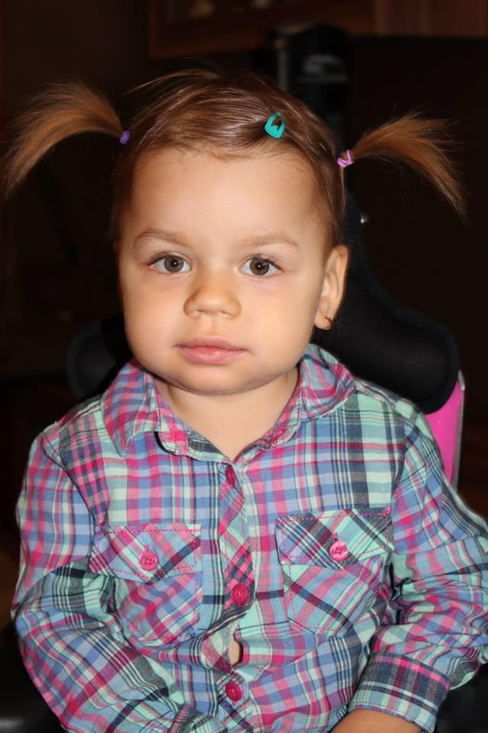
"....očima nám říkají, že rozumí daleko víc, než si vůbec dokážeme představit.„ dr. Andreas Rett

Slide 10
Děkuji za pozornost

